Slide 1


Tool 4: Baten – Baathoudersmodel
Benodigdheden
Doel
Werkwijze
Output

Slide 2



Baten – Baathoudersmodel Hoe lopen de kasstromen?
1 uur
Aanwezigen
White board / Flipover
Tool 4: Baten - Bathoudersmodel

Slide 3
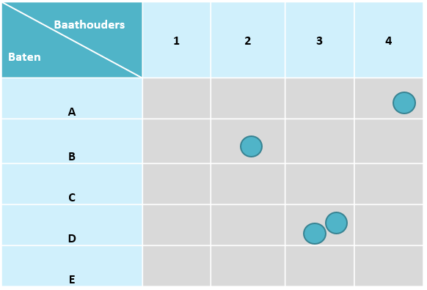
Doel
Deze tool maakt de kwalitatieve opbrengsten (baten) en geldstromen inzichtelijk, van een gezonde en energie neutrale huisvesting. Daarnaast geeft het inzicht in wie er belang heeft bij deze opbrengsten, ofwel de baathouders.
Tool 4: Baten - Bathoudersmodel

Slide 4
Werkwijze
Alle aanwezigen wordt gevraagd intern op te halen op welke wijze budgetten zijn vastgesteld binnen een organisatie en wat de budgetten zijn. Na deze voorbereiding kunnen alle deelnemers brainstormen over de baten die een gezonde en energie neutrale huisvesting met zich meebrengt. Het verduurzamen van kantoren heeft een sterke relatie met kosten en investeringen. Naast het energieconcept versus de energiekosten, zijn er ook baten bij het hebben van een gezonder binnenklimaat. Hieronder enkele voorbeelden:
De productiviteit van de werknemers gaat omhoog;
Het verduurzamen van kantoren resulteert in een waardevermeerdering. Dit heeft invloed op de gebruiker die eventueel een langere commitment wilt aangaan, waardoor het risico op leegstand wordt verlaagd;
In de ‘War for talent’ is een inspirerende en duurzame omgeving waardevol;
Een kantoor vol energie heeft lagere onderhoudskosten;
…
Tool 4: Baten - Bathoudersmodel

Slide 5
Output
Het Baten - Baathoudermodel maakt het volgende inzichtelijk:
Zitten de juiste mensen aan tafel?
Hoe wordt de borging en besluitvorming ingericht voor dit project?
Kunnen het project-, kern-, en supportteam ingericht worden?
Tool 4: Baten - Bathoudersmodel

